Slide 1





uas
SISTEM
OPERASI
ESA PRATAMA PUTRI - TI 1B

Slide 2



Pengertian SHELL
Shell dalam sistem operasi adalah antarmuka yang memungkinkan pengguna berinteraksi dengan sistem melalui perintah teks (CLI) atau elemen grafis (GUI). CLI, seperti Bash di Linux, menggunakan teks untuk menjalankan perintah, sementara GUI, seperti Windows Explorer, menggunakan ikon dan jendela untuk navigasi dan pengelolaan sistem. Shell berfungsi sebagai penerjemah perintah dan pengelola tugas pengguna.

Slide 3






fitur - fitur
Fitur Grep
Fitur Awk
Fitur Sed

Slide 4

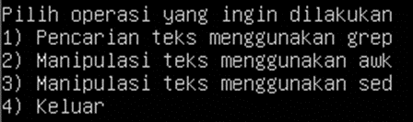
Menu
Menu Ditampilkan: Menggunakan echo untuk menampilkan menu pilihan operasi kepada pengguna.
Membaca Pilihan Pengguna: Menggunakan read untuk membaca input dari pengguna.

Slide 5

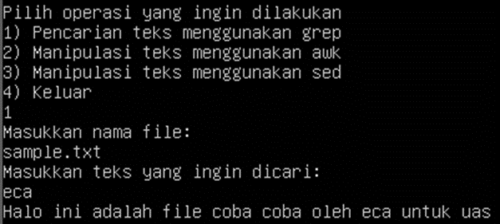


Fitur grep
Grep
Contoh
Opsi 1 (Pencarian teks menggunakan grep):
Meminta Nama File: Menggunakan read untuk menerima input nama file dari pengguna.
Meminta Teks yang Ingin Dicari: Menggunakan read untuk menerima input teks yang ingin dicari.
Menjalankan grep: Menjalankan perintah grep dengan teks yang diberikan pada file yang ditentukan.

Slide 6

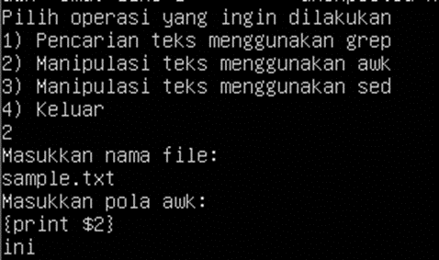

Fitur awk
Awk
Contoh
Opsi 2 (Manipulasi teks menggunakan awk):
Meminta Nama File: Menggunakan read untuk menerima input nama file dari pengguna.
Meminta Pola awk: Menggunakan read untuk menerima input pola awk.
Menjalankan awk: Menjalankan perintah awk dengan pola yang diberikan pada file yang ditentukan.

Slide 7

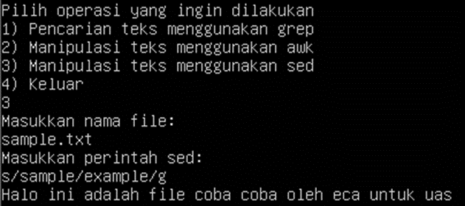
fitur sed
Sed
Contoh
Opsi 3 (Manipulasi teks menggunakan sed):
Meminta Nama File: Menggunakan read untuk menerima input nama file dari pengguna.
Meminta Perintah sed: Menggunakan read untuk menerima input perintah sed.
Menjalankan sed: Menjalankan perintah sed dengan perintah yang diberikan pada file yang ditentukan.

Slide 8

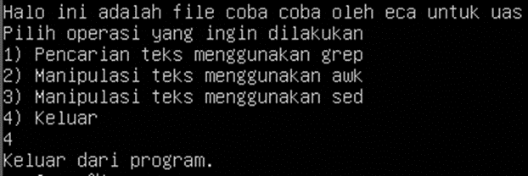

Results
Opsi 4 (Keluar):
Keluar dari Program: Menampilkan pesan keluar dan mengakhiri skrip dengan exit 0.
Pilihan Tidak Valid:
Pesan Kesalahan: Menampilkan pesan kesalahan jika pilihan tidak valid dan kembali ke menu utama.

Slide 9

Thank
You

